Slide 1
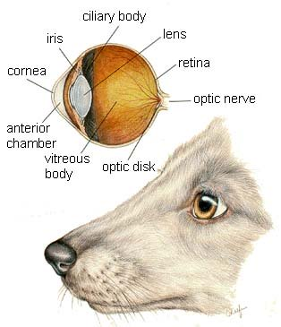
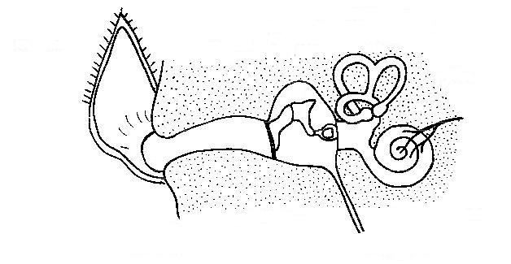
Katedra za fiziologiju i biohemiju,
Fakultet veterinarske medicine,
Univerzitet u Beogradu
Fiziologija čula
Dr Ljubomir Jovanović, docent

Slide 2
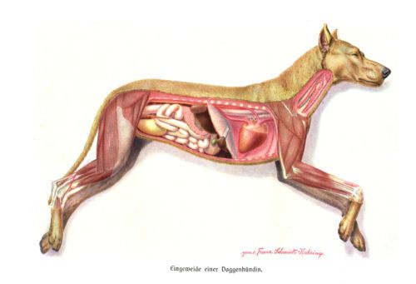
Organski sistemi
Kardiovaskularni sistem
Digestivni sistem
Respiratorni sistem
Urogenitalni sistem
Limfatični sistem
Mišićno skeletni sistem
Nervni sistem
Endokrini sistem
Sistem čula

Slide 3
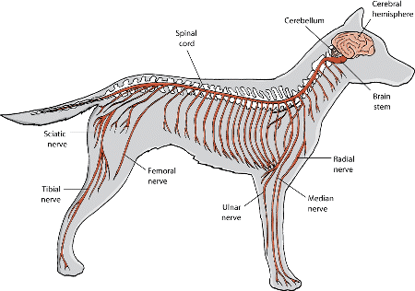
Organski sistemi
8. Nervni sistem
Organi?
Uloge?
Notes:
Somatski deo nervnog sistema- autonomni deo nervnog sistema

Slide 4
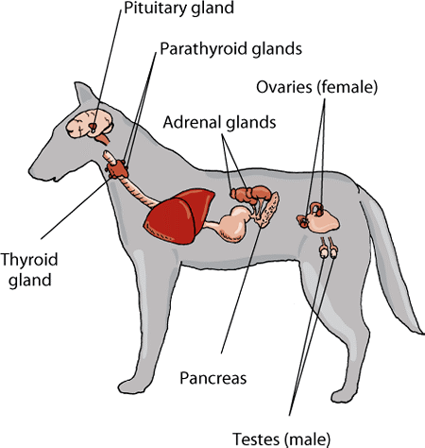
Organski sistemi
9. Endokrini sistem
Organi?
Uloge?

Slide 5

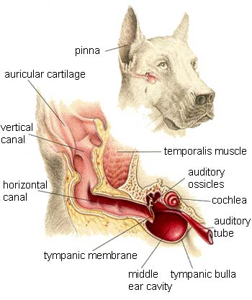
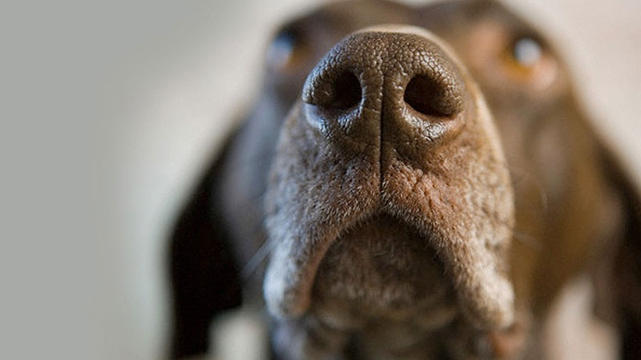
Čula životinja
10. Sistem čula
Ukupno ? čula
5
Koje je “glavno “ čulo pasa ?
Razlike u čulima izmedju ljudi i životinja

Slide 6
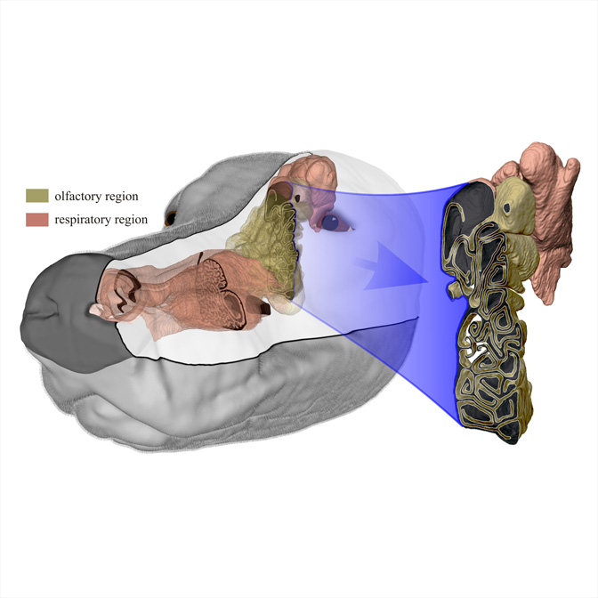

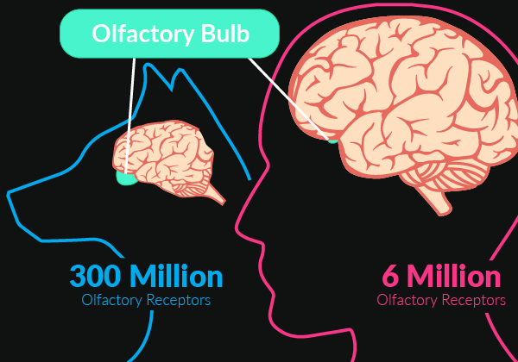
Senzorni svet domaćih životinja
interesante činjenice
Olfaktorna sluzokoža kod pasa-75-150 cm2 - čoveka 20 cm2
Receptori kod pasa 200-300 miliona ljudi 5 miliona
Frekvencija zvuka i čujnost kod ljudi, ovaca i koza
Species | Lowest frequency detected HZ | Greatest Sensitivity KHZ | Highest sencitivity KHZ
Human | 31 | 8 | 17
Sheep | 125 | 10 | 40
Goat | 70 | 2 | 40

Slide 7
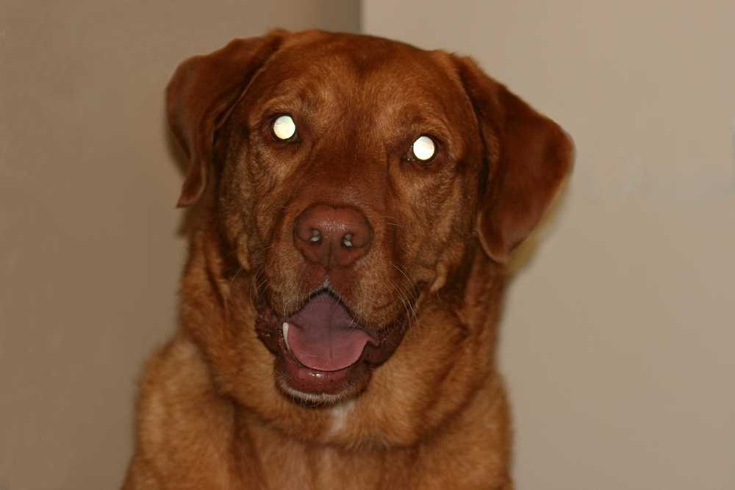
Čulo vida
Kako psi vide? Crno belo-najčeće mišljenje?
-slabije vide da daljinu
–razlikuju manje boja ali
bolje vide noću-svetle oči
bolje vide objekte u pokretu
Anatomija oka
Notes:
Oko transparentno, informacije primaju receproske ćeljije u oku a informaicija se šalje do mozga. Svako zamućenje oka nije fiziološki. Prolaps 3 kapak kod ljudi ne, drlje nije fiziolozki, tapetumlucidum-zasto psima svetle oci u noci
Contrary to popular belief, dogs are not strictly colorblind. It has often been assumed that dogs can only see in shades of black and white, but studies have shown that they can also see in shades of yellow and blue. Humans can actually see objects at a distance and up close better than dogs, but canines have an advantage when it comes to seeing things at dawn and at dusk. Studies have also shown that dogs see moving objects more clearly than humans and this helps them to hunt prey.

Slide 8
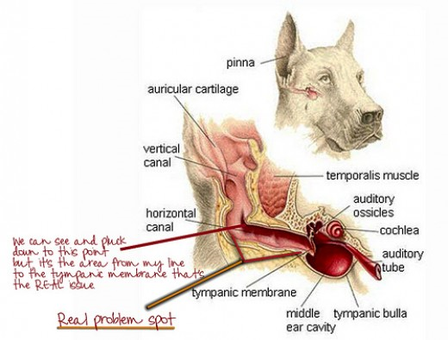
Čulo sluha
Štenci se rađaju gluvi i ne čuju do 21 dana života
Psi čuju zvukove sa četiri puta veće distance u odnosu na ljude
sa prosečnim sluhom
Psi poseduju 18 mišića koji pokreću ušnu školjku
Anatomija uha
Notes:
Pod pravim uglom, ne može se probiti bibna opna., sluh i čišćenje uva
Although we associate dogs with exceptional hearing, did you know that puppies are actually born deaf and can’t hear until they are 21 days old? Of course, once their sense of hearing develops, it far surpasses that of a human. In fact, your dog should be able to hear noises from four times the distance of a person with average hearing capabilities.
Dogs can also hear noises at a much higher frequency than humans. While we struggle to hear anything above 23,000 Hertz, dogs can hear noises up to 45,000 Hertz. Interestingly, there is little difference between us at the lower end of the scale. In fact, humans can hear noises as low as 64 Hertz while dogs typically struggle to hear anything below 67 Hertz. Some dogs have as many as 18 muscles in their ears, enabling them to move in the direction of the sound.

Slide 9
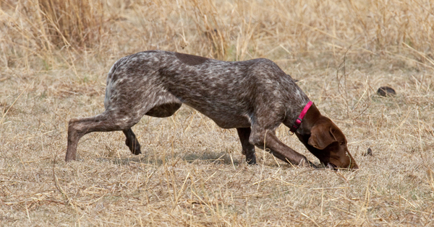
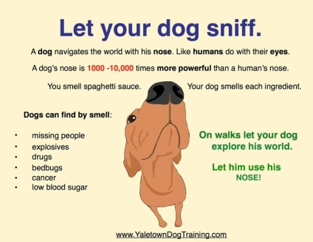
Čulo mirisa
Razlike u odnosu na ljude?
Notes:
Sense of Smell
While humans tend to view the world in terms of sight, dogs do so with their sense of smell. Although a human brain is ten times larger, the part that controls smell is 40 million times larger in dogs! While we have up to five million scent receptors, dogs can have as many as 300 million, though this varies depending on the breed. So in other words, there are certain dog breeds that have a sense of smell that is ten million times stronger than that of humans!
Dogs also have a much larger area of nasal membrane than humans and they gather a huge amount of information about their environment, people, and other animals through scent. This is why they are able to detect illegal drugs, cancerous cells, and explosives so effectively. The mucus on a dog’s nose helps it to capture scent particles. A dog’s nose is so sensitive that it is possible to train them to detect the blood sugar levels of people with diabetes

Slide 10
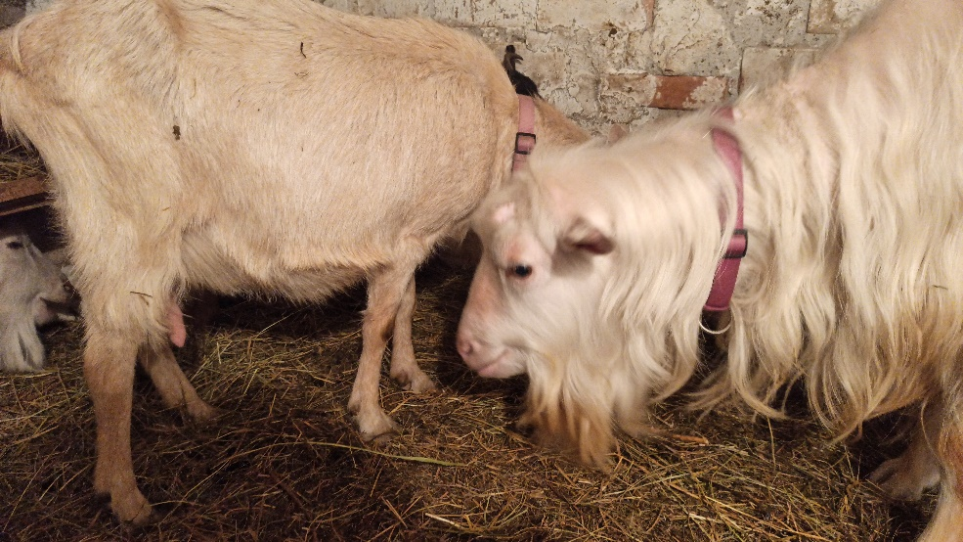
Senzorni svet domaćih životinja
Feromoni
Posebne žlezde, urin, feces, pljuvačka
Mirisi ostaju na mestima gde su boravile pojedine životinje.
Uplašeni životinja odaju drugačije mirise od mirnih životinja, seksualno aktivne životinje imaju drugačije mirise od onih koji suseksualno neaktivne. Mogu postojati razlike između agresivnih i prijateljski nastrojenih životinja. Svaka jedinka se može razlikovati po svojim feromonima

Slide 11
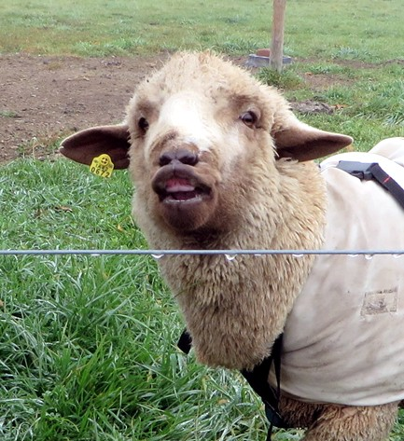
Senzorni svet domaćih životinja
Feromoni
Poseban organ, povezan sa prijemom feromona
preko sluzokože - vomeronazalni,
ili Jacobsonov, organ
Olfaktorni refleks – flemenova reakcija. Kod flemena, glava je podignuta i proširena, gornja usna je uvijena sa blago otvorenim ustima i stisnutim nozdrvama.

Slide 12
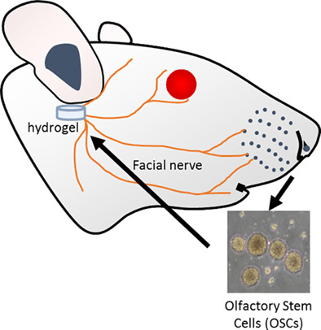
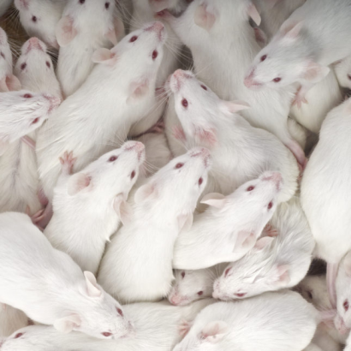
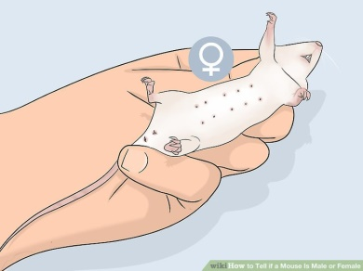
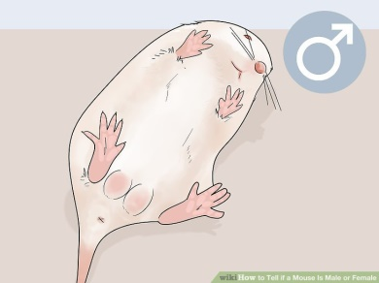
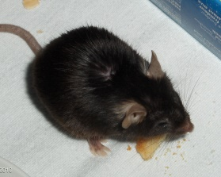
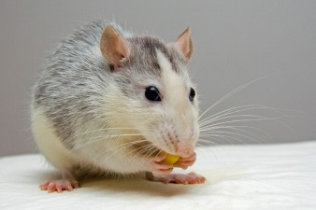
Miševi- (Mus musculus)
Fiziologija reprodukcije
Fenomeni vezani za lučenje feromona
Lee Boot efekat
Whitten efekat
Bruce effect
Notes:
Effect of pheromones on reproduction - Lee-Boot effect
•When female mice are housed together in small groups (4-5) without a male present, there is an increase in the incidence of spontaneous pseudopregnancy.
•Overcrowded females (30-40/cage) tend to become anestrus. The effect is initiated by female odors. Its effect can be negated by excision of the olfactory nerve or by housing individually.
Effect of pheromones on reproduction - Whitten effect
•If anestrus or pseudopregnant female mice are paired with a male, one half of the pairs will mate on the third night.
•Over 90% of the above pairs will mate within 5 days.
•Phenomenon described by Whitten as a post pairing synchrony of estrus. It is induced by a volatile substance in male urine. Placing the male next to the female cage (or placing male urine in the cage) will have the same effect as placing the male in the cage.
•The male pheromone will accelerate puberty in females that are exposed to bedding from male cages.
Effect of pheromones on reproduction - Bruce effect
•If pregnant mice are exposed to a strange male during the preimplantation period (day 1-5 post breeding) the original pregnancy will be blocked/aborted. The effect is seen most frequently within the 24-48 hr post breeding period. Effect is mediated by an androgen-dependent olfactory pheromone contained in male urine. If the olfactory nerve is cut, the Bruce effect is not observed.
•If the strange male was from the same strain, pregnancy is blocked in 30% of the females. If the strange male is from a different strain pregnancy is blocked in 80%.

Slide 13

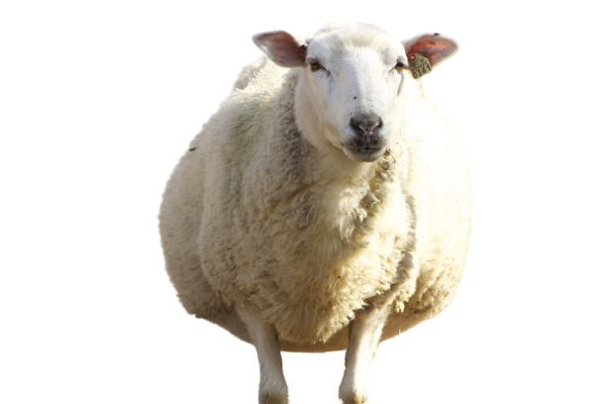
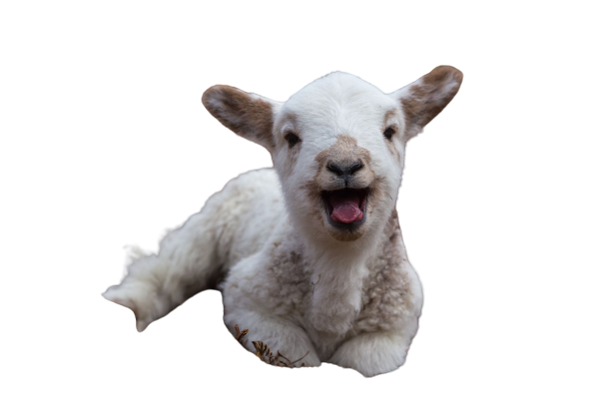
Sezona parenja
Većina ovaca izlaže sezonsku reproduktivnu aktivnost.
Najveća reproduktivna aktivnost je prisutna u jesen i zimu – „vrste kratkog dana“.
Neke rase ovaca i ovaca mogu biti u mogućnosti da se razmnožavaju tokom cele godine ili „van sezone“.
Notes:
Most ewes and does expose seasonal reproductive activity, meaning they get pregnant only in the late summer or entire autumn for late winter or early spring kidding. During the season of the highest reproductive activity of ewes and goats (autumn/winter), up to 20 estrus cycles occur. However, some breeds of ewes and goats may be able to breed year-round or „out of season“. It is not related to breed but to latitude. The extent of the breeding season diminishes with increase of latitude; thus, at the equator ewes and does may breed at any time of year, whereas in regions of high latitude – in both northern and southern hemispheres – the breeding season is restricted and distinct, with a prolonged phase of anestrus after parturition.

Slide 14
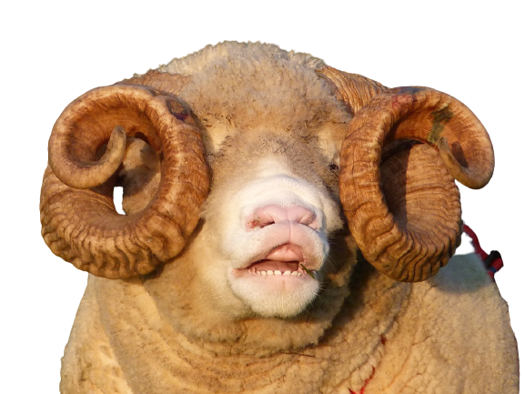
Efekat ovna
Veoma važan u reprodukciji ovaca.
Iznenadno uvođenje novih ovnova može izazvati raniju aktivnost jajnika i cikličnost kod anestralnih ovaca.
Ova metoda nije toliko efikasna kod ovaca koje su u sezoni parenja.
Notes:
The sudden introduction of novel rams or teasers ("ram effect") to anestrous ewes can induce the onset of ovarian cyclicity during the transition season, most often 4–6 weeks before the onset of the ovulatory season in seasonal breeds. However, it is less effective in synchronizing estrus once ewes have started to cycle. Responding ewes commonly ovulate within 48 hours of ram introduction but usually are not receptive, (ie, the estrus is silent). In ewes with a silent estrus, ovulation is followed by the formation of either a normal or a short-lived (5–6 days) corpus luteum (CL). After regression of a normal CL, most ewes display estrus (~19 days after ram introduction). After regression of a short-lived CL, ewes ovulate without displaying signs of estrus and commonly form a normal CL. Regression of this CL results in estrus (~25 days after ram introduction). This gives two peaks of breeding activity and very good synchronization of estrus without the use of exogenous hormones. Rams should have been separated by at least 500 m (preferably 1–2 km) for 4–6 weeks before being introduced into the ewe mob.

Slide 15
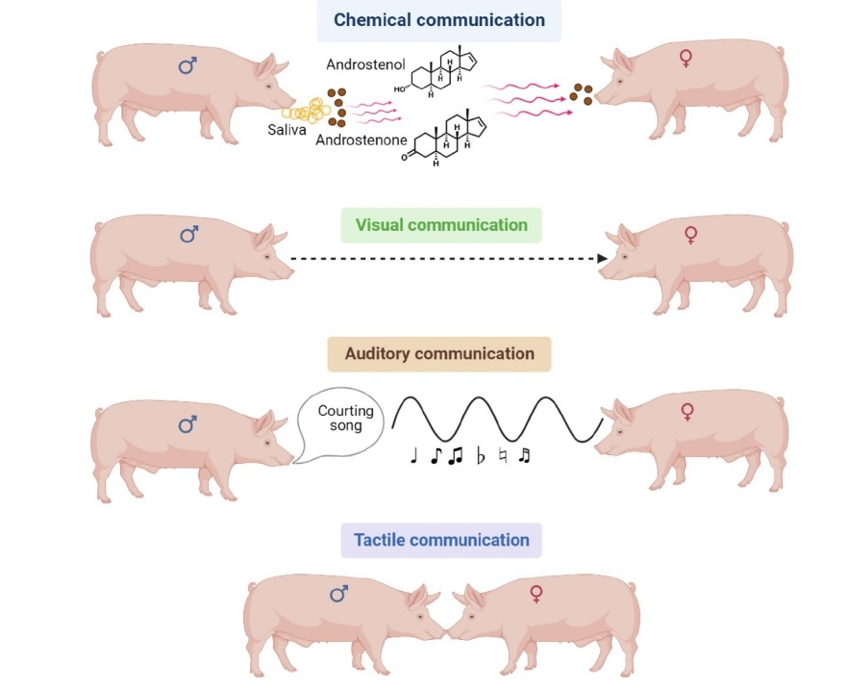
Efekat nerasta
Feromoni koji deliuju na agresivnost
Sankarganesh i saradnici 2021
Notes:
The sudden introduction of novel rams or teasers ("ram effect") to anestrous ewes can induce the onset of ovarian cyclicity during the transition season, most often 4–6 weeks before the onset of the ovulatory season in seasonal breeds. However, it is less effective in synchronizing estrus once ewes have started to cycle. Responding ewes commonly ovulate within 48 hours of ram introduction but usually are not receptive, (ie, the estrus is silent). In ewes with a silent estrus, ovulation is followed by the formation of either a normal or a short-lived (5–6 days) corpus luteum (CL). After regression of a normal CL, most ewes display estrus (~19 days after ram introduction). After regression of a short-lived CL, ewes ovulate without displaying signs of estrus and commonly form a normal CL. Regression of this CL results in estrus (~25 days after ram introduction). This gives two peaks of breeding activity and very good synchronization of estrus without the use of exogenous hormones. Rams should have been separated by at least 500 m (preferably 1–2 km) for 4–6 weeks before being introduced into the ewe mob.

Slide 16
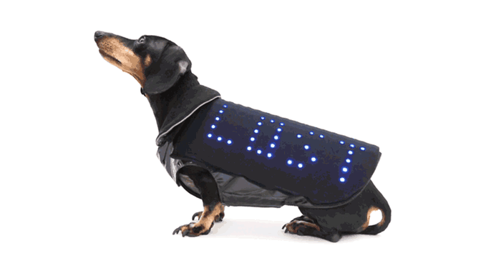
Fiziologija repodukcije pasa
Notes:
Stari pas- nokti- starenje može da dovede da se ukaže potreba za sečennjem noktiju

Slide 17
Fiziologija čula
Senzituivne ćelije-receptori (hemijske, mehaničke, toplotne, svetlosne, zvučne nadražaje)
različite vidove energije prevode u AP koji se nervnim vlaknima prenosi u CNS
Obradom informacija u CNS stvara se osećaj:mirisa, ukusa, dodira, pritiska, hladnoće, toplote, bola, vida, sluha

Slide 18
Fiziologija čula
Čula-posebni senzitivni organi (za nadražaje iz spoljašnje sredine)
Svako čulo ima tri dela: receptor, aferentno nervno vlakno, odgovarajuća oblast CNS (čulni utisak)
Čulo mirisa (olfaktivni organ)
Čulo ukusa (gustatorni organ)
Čulo sluha (uho)
Čulo vida (oko)
Čulo dodira

Slide 19



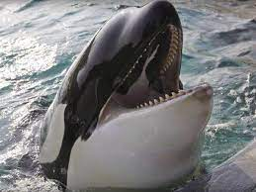
Čulo mirisa- olfaktivni sistem
Makrosomate (većina domaćih životinja-dobro razvijeno čulo mirisa)
Mikrosomate (čovek i neke vrste ptica, slabije razvijeno čulo mirisa)
Anosomate (mnogi vodeni sisari, bez čula mirisa) kitovi, delfini

Slide 20
Olfaktivni sistem
Dva olfaktivna sistema- oba u nosnoj duplji
Glavni olfaktivni sistem (receptori su dorzokaudalnom delu nosne šupljine)
Pomoćni olfaktivni sistem (receptori su u prednjem delu nosne šupljine-vomeronazalni organ-Jakobsonov)

Slide 21
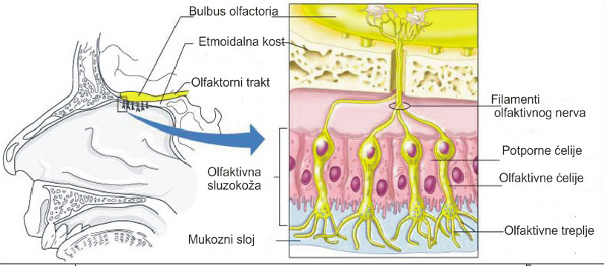
Glavni olfaktivni sistem: duboko u nosnoj šupljini-dorzokaudalni deo nosne šupljine
Olfaktivna sluzokoža –prekriva zadnji, gornji deo nosne šupljine
Sluzokoža je žuto-mrke boje, sočnija i zadebljala
Notes:
Veličina OS utiče na kvalitet čula mirisa. Kod onih sa dobrim čulom mirisa površina OS je veća. Kod čoveka površina je 5cm2, pasa 150cm2. Broj olfaktivnih receptorskih ćelija utiče na kvalitet mirisa pa veliki broj omogućava miris supstance u znatno manjoj koncentraciji. Anatomske karakteristike kao produžen nos pokretljovost nosnica takođe utiču na izraženiji osečaj mirisa.

Slide 22
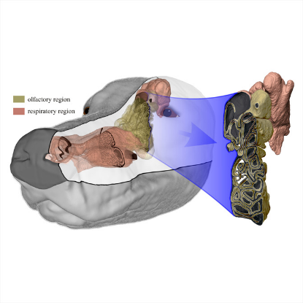
Olfaktivna sluzokoža
Širina OS utiče na kvalitet čula mirisa
Varira kod ražičitih vrsta životinja
Kod onih sa dobrim čulom mirisa površina OS je veća
Kod čoveka površina je 5cm2, pasa 150cm2-psi detektuju mirisne supstance u 1000 puta manjim koncentracijama
Broj olfaktivnih receptorskih ćelija utiče na kvalitet mirisa-veliki broj omogućava miris supstance u znatno manjoj koncentraciji
Anatomske karakteristike kao produžen nos pokretljovost nosnica pri njušenju, ugao i položaj nosnica prema nosnoj šupljini takođe utiču na izraženiji osečaj mirisa

Slide 23
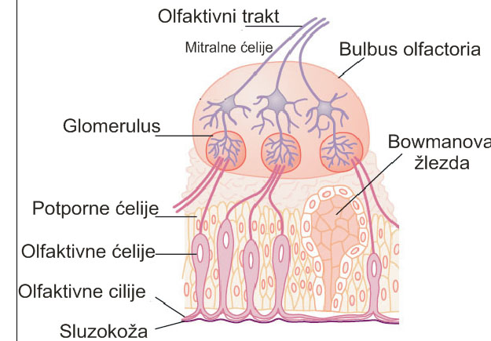
Građa olfaktivne sluzokože
čine je tri vrste ćelija:
receptorske
potporne
žlezdane

Slide 24
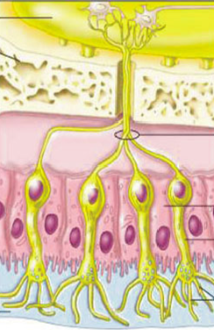
Olfaktivna sluzokoža
Receptorske ćelije-bipolarne nervne ćelije-sa mogućnošću regeneracije
Dendrit u obliku štapića (10-12 treplji-receptorski elementi)
Zadnji deo-tanka senzitivna n.v.- fila olfactoria
Potporne ćelije
Žlezdane ćelije-grade Bowmanove žlezde-luče sluz na površinu sluzokože

Slide 25
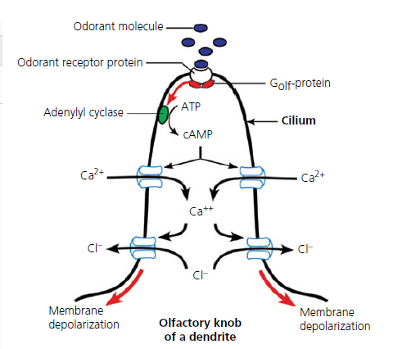
Prenos nadražaja
Receptori-hemoreceptori
(rastvorljive i isparljive materije su nadražaj)
Dospevaju vazdušnom strujom-preko nosa i iz ždrela
Njušenjem-ubrzanim kratkim disanjem
Materija se rastvara u sluzi-deluje na recept. ćelije
Ligand-receptor (kao kod hormona)
Povećana propustljivost memb. receptorski potencijal
Akcioni potencijal- CNS
Osobina brze adaptibilnosti

Slide 26
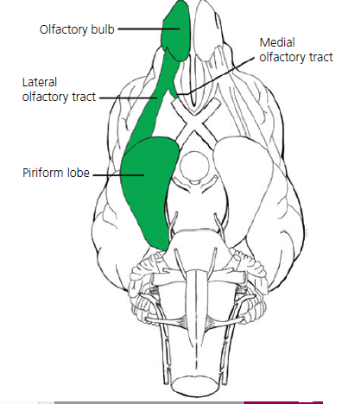
Adaptacija receptora
Adaptacija u CNS-inhibitorne ćelije u bulbusu olfaktorijusu

Slide 27
Pomoćni olfaktivni sistem
Vomeronazalni-Jakobsonov organ
Cilindrični organ-medijalno, duž prednjeg dela nosnog septuma-blizu spoljašnjih nosnih otvora
Nemaju ga čovek, mnogi primati, ptice
Prekriven je olfaktivnom sluzokožom
Jedan kraj formira slepu vreću, drugi kraj je otvoren
Otvara se kod mačaka preko ductus incisivus
Kod goveda u usnu duplju, glodara u nosnu
ULOGA:
-percepcija velikih neisparljivih molekula
-stimulacijom mirisom aspiriranog urina ili vaginalne sekrecije-različiti oblici seksualnog ponašanja
-feromoni

Slide 28
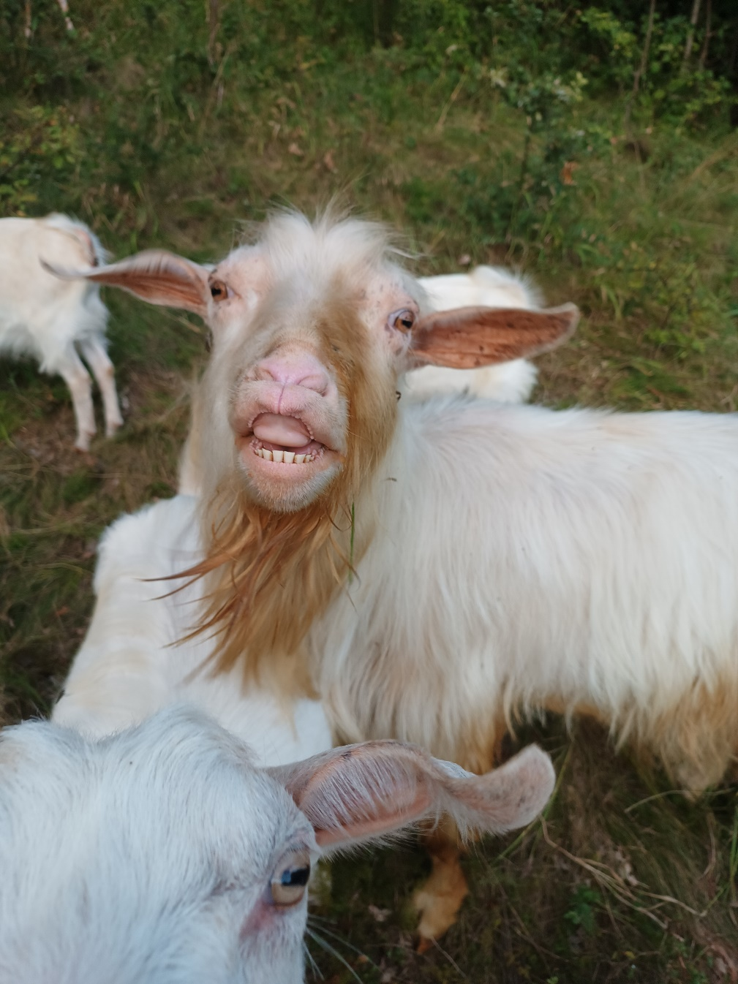
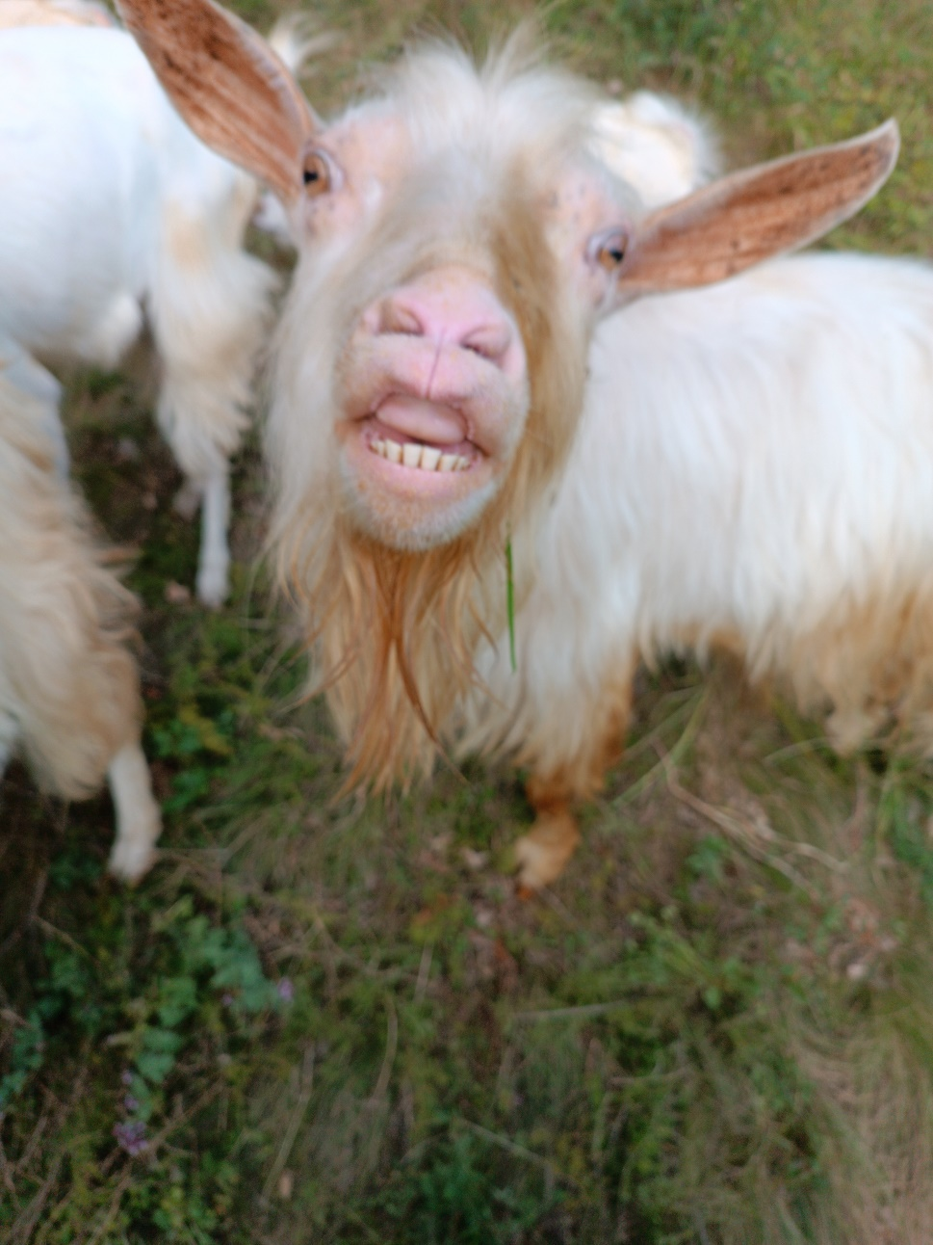
FLEHMENOVA REAKCIJA

Slide 29
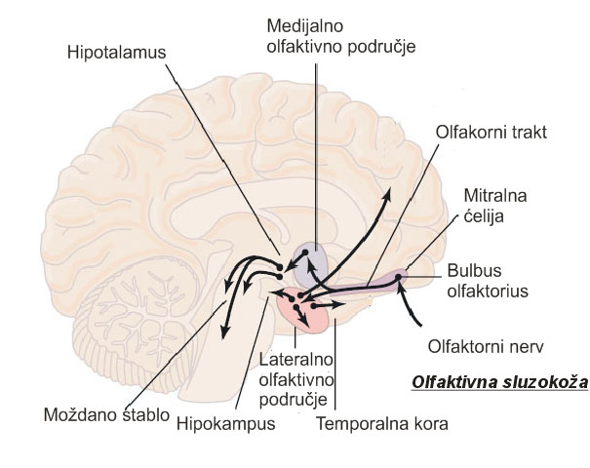
Sekundarna mirisna područja:
Hipotalamus, Septum, Talamus, Hipokampus, Girus subcalosus,
Jedra moždanog stabla
Informacije iz vomeronazalnog ograna-hipotalamus-efekat?

Slide 30
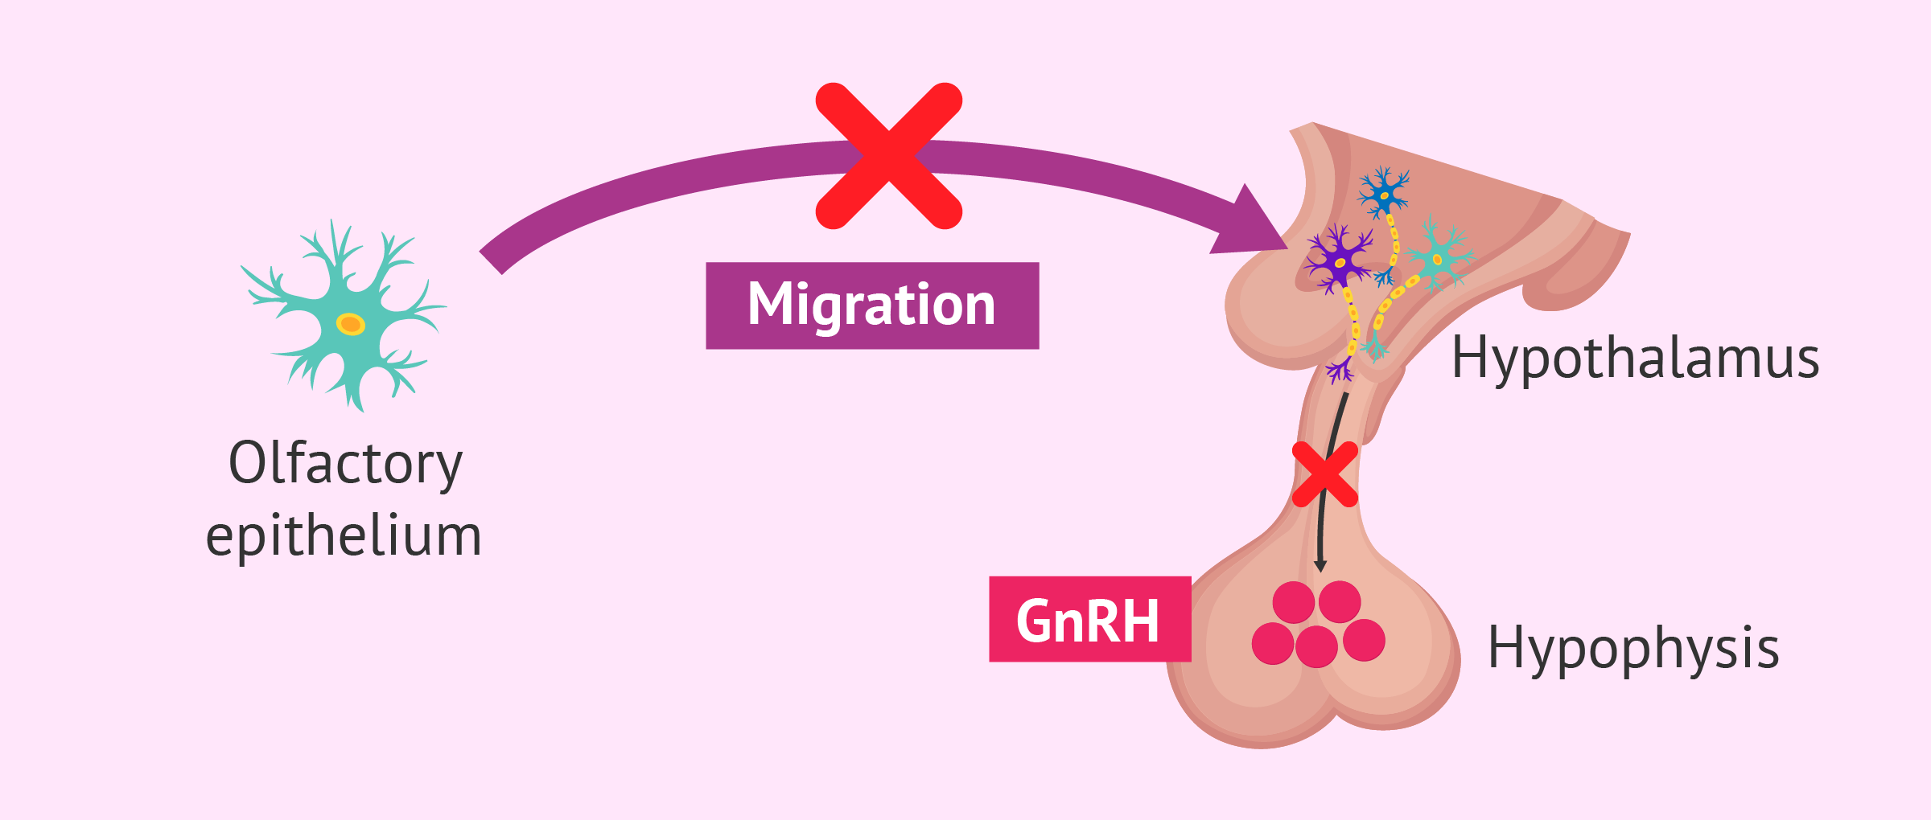
Kalmanov sindrom

Slide 31
Fiziologija ukusa-gustativni sistem
Značaj za životinje- razlikuju sastojke hrane
Četiri primarna osećaja ukusa:
slatko, slano, kiselo, gorko
Na stotine različitih ukusa se može osetiti kombinacijom 4 osnovna ukusa
Preferencijalni testovi kod životinja za ispitivanje ukusa: prijatan, neprijatan, indiferentan
među vrstama postoje razlike u pogledu čula ukusa

Slide 32
Razlike među vrsta u čulu ukusa
 | slatko | kiselo | slano | gorko | Amino.kis
kokoši | 0,- | 0 | - | 0,- | ?
Preživari | +++ | - | - | - | ?
Mačke | 0 | - | ?, - | - | ++
Psi | ++ | ? | 0 | 0 | ?
svinje | +++ | ? | + | - | ?

Slide 33
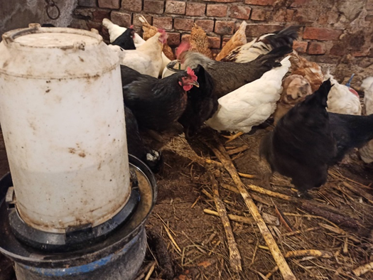
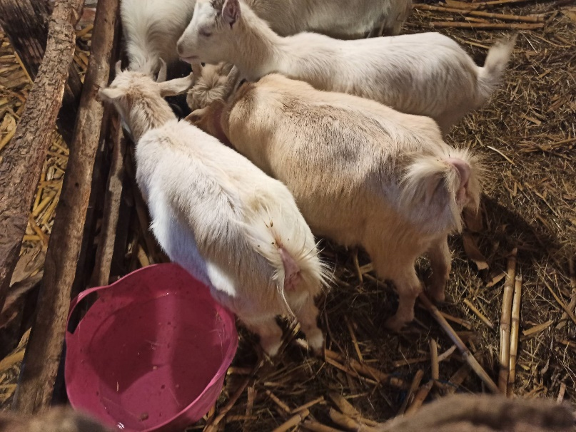

Osećaj ukusa zavisi i od?
Na osećaj ukusa utiče i čulo mirisa
Konzistencija i temperatura hrane
Temperatura vode
Glad
Nedostatak nekog sastojka u hrani (Ca⁺⁺)

Slide 34
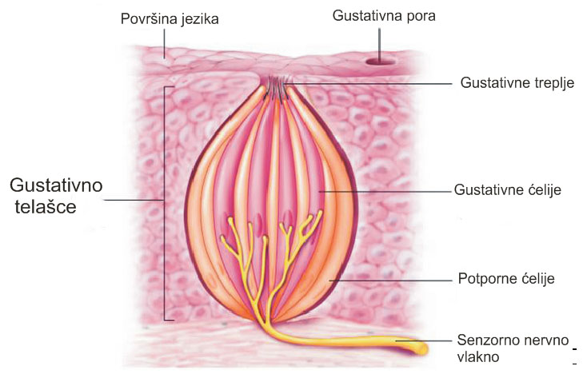
Fiziologija ukusa-gustativni sistem
Receptorske ćelije - gustativni receptori su hemoreceptori (smešteni u gustativni telašcima)
Telašca-bočnim zidovima papilama na jeziku
Gustativna telašca-gustativne (receptori) i potporne ćelije

Slide 35
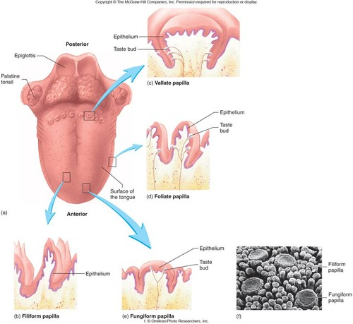
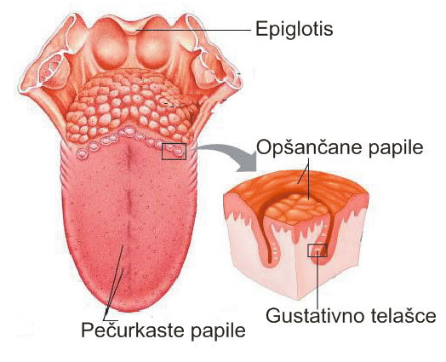
Pečurkaste-p.phungiphormes
Končaste-p.philiphormes
Listaste-p.pholiate
Opšančene-p.valate

Slide 36
Gustativna telašca
Goveda- najviše na zadnjem delu jezika
Pasa- na vrhu jezika
Broj telašaca zavisi od vrste (konji i goveda-10000-20000, psi-2000, mačke-500, kokoške-20-30), ljudi-10000
Gustativna telašca-gustativne (receptorske-20-40), potporne, bazalne ćelije

Slide 37
Gustativne ćelije-receptorske ćelije
Apikalna površina ima mikrovile –na kojima su receptorski molekuli
Mikrovili izlaze kroz gustativnu poru u žljeb koji obavija papilu
Dolaze u kontakt sa tečnošću u kojoj su rastvorene materije čiji ukus mogu da odrede

Slide 38
Gustativni receptori
Hemorceptori
Rstvorene materije u usnoj duplji-u žljeb papile i kroz gustativne pore do receptora
Receptori pripadaju:
Receptorima vezanim sa G proteinom
Ligand zavisnim jonskim kanalima

Slide 39
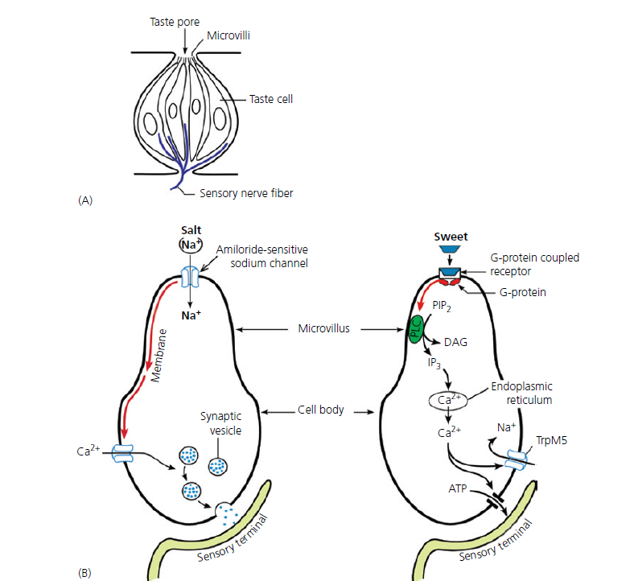
Slano-Na+ prolazi, kiselo-H+ blokira K+ kanale
Slano i kiselo
Za osećaj slanog i kiselog nije potrebno vezivanje za receptore

Slide 40
Slatko i gorko
Aktivacija receptora
Glukoza (osećaj slatkog) se vezuje za receptore spregnute sa G proteinom-aktivacija sekundarnog glasnika (cAMP) koji blokira K⁺ kanale (depolarizacija, ulazak Ca⁺⁺ oslobađanje
Gorko
Neke materije blokiraju K⁺ kanale a neke aktiviraju receptore spregnute sa G proteinom
Ili IP3

Slide 41
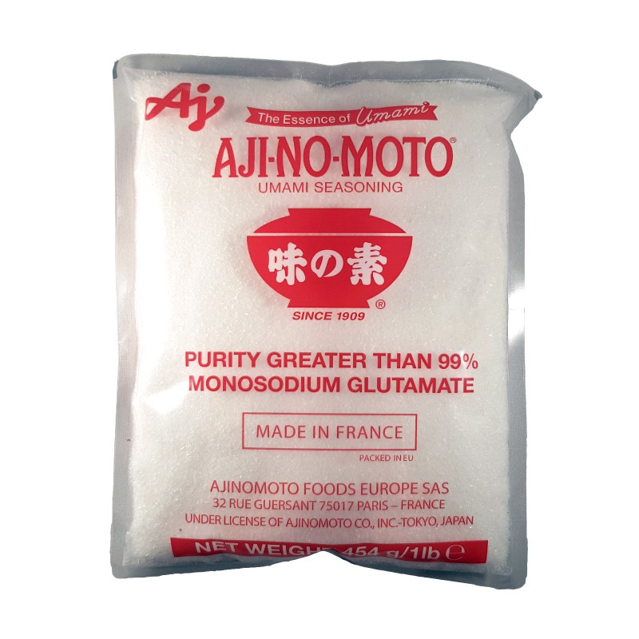
Gustativni osećaji
5 osećaj-umami
Kulinarski aditiv-
Mononatrijum glutamat
MSG

Slide 42
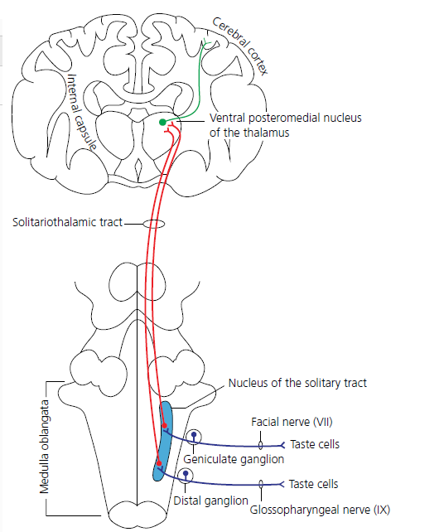
Prenos signala ukusa u CNS
Senzitivna nervna vlakna koja pripadaju
VII, IX i X moždanom nervu
Limbusni sistem-emocije
Moždano stablo-lučenje pljuvačke

Slide 43
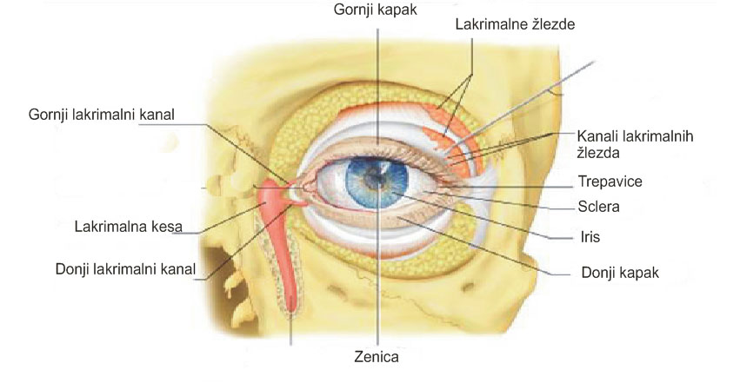
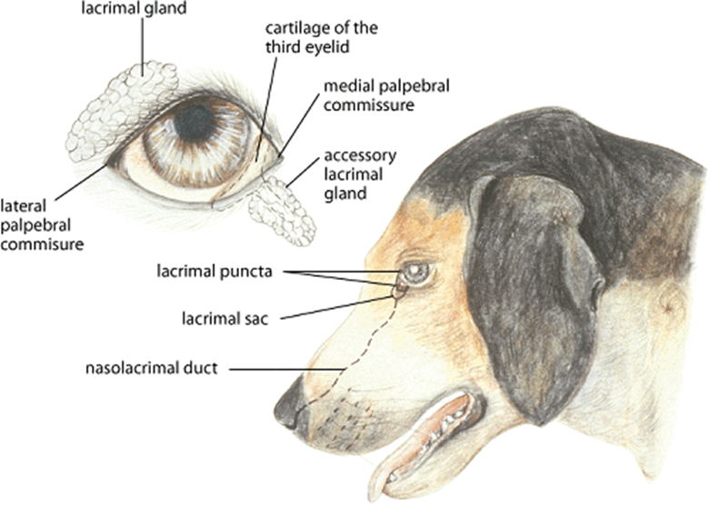
Fiziologija vida-vizuelni sistem-pomoćni delovi oka

Slide 44
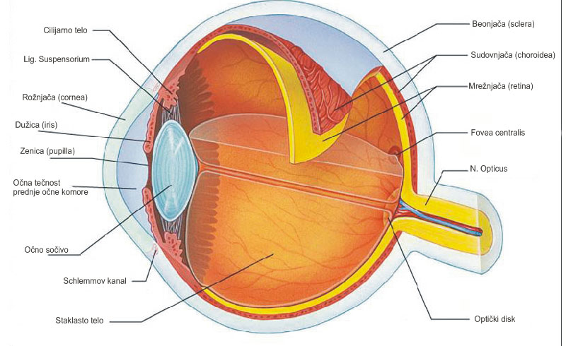
Fiziologija vida-vizuelni sistem-očna jabučica

Slide 45
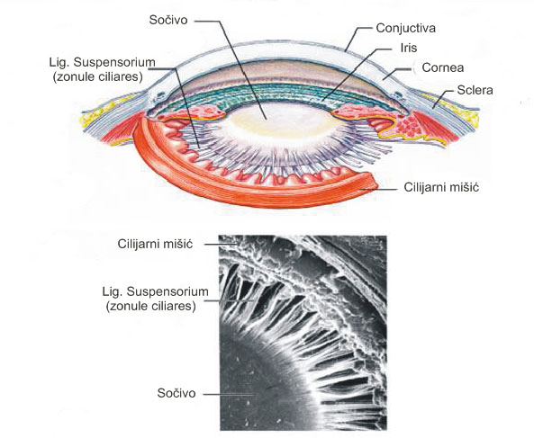
Građa očne jabučice
Beonjača- sclera (nazad), rožnjača-cornea (napred)
Sudovnjača- chorioidea
Cilijarno telo - corpus cilliare,napred spojeno sa dužicom (iris) a pozadi sa sudovnjačom
Cilijarni nastavci (prosesus ciliare)-tečnost prednje očne komore
mrežnjača- retina-receptorski deo
Očno sočivo- lens crystalline
Pupilae
Staklasto telo- corpus vitreum

Slide 46
Očna tečnost-humor aqueus
Očna tečnost – hipotonična
Uloga joj je u prelamanju svetlosti
Očna tečnost – stalno kruži (zameni se za 60 minuta)
Šlemov kanal- očna tečnost otiče
ZONULE CILIJARES – nastavci cilijarnog tela
hvataju se za očno sočivo
Bitni -AKOMODACIJU
OKA

Slide 47
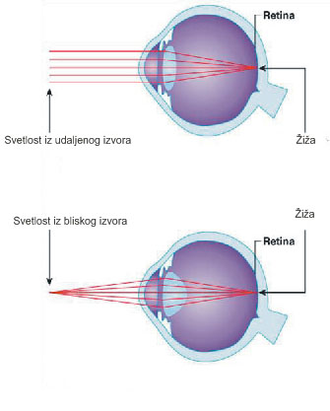
AKOMODACIJA OKA-VRŠI OČNO SOČIVO
JASNO VIĐENJE PREDMETA NA RAZLIČITIM UDALJENOSTIMA
Oko je podešeno za gledanje predmeta u daljinu
GRANICA ZA AKOMODACIJU JE NA UDALJENOSTI OD 6 metara

Slide 48

AKOMODACIJA OKA-VRŠI OČNO SOČIVO
kontrakcija cilijarnog mišića
pokreće se napred sočivo
cilijarni nastavci olabavljuju
zategnutost očnog sočiva se smanjuje
sočivo smanjuje uzdužni prečnik
zadebljava- povećava se površina prelamanja svetlosti

Slide 49


Slide 50

AKOMODACIJA OKA-KONJI

Slide 51

Receptorske ćelije čula vida- građa mrežnjače
Značaj pigmentnog sloja
5 klasa neurona: receptori, horizontalne, bipolarne, amakrine ćelije, ganglijske
Direktna linija prenošenje informacija: receptorske, bipolarne, ganglijske
SP segment
UN segment

Slide 52

Receptorske ćelije
Spoljašnji segment-membranozne pločice-pigment rodopsin ugrađen u njihove membrane
Unutrašnji segment-jedro, mitohondrije, proizvodnja ATP
Sinaptički segment-vezikule sa neurotransmiterom
Rodopsin se
stalno sintetiše
u un. segmentu
prelazi u spoljni
Diskovi idu ka
vrhu – pig. Sloj
ih razlaže

Slide 53


FOTORECEPTORI
Rodopsin (opsin i 11 cis retinal),vidni pigment, prihvata fotone svetlosti i razlaže se na opsin i all trans retinal . Ponovna sinteza, resinteza rodopsina vrši se izomerizacijom all trans retinala.
Sekundarni glasnik cGMP
izomeraza
Mesto oslobadjanja inhibicijskog neurotransmitera
U mraku fotoreceptori su depolarisani. Pod dejstvo svetla se prekida
jonska struja Na i dolazi do hiperpolarizacije

Slide 54
FOTORECEPTORI
Hiperpolarizacija receptora –smanjeno izlučivanje inhibicijskog treansmitera (-) na sinapsama sa bipolarnim neuronima
Bipolarni neuroni sada luče eksitacijske transmitere (+) na sinapsama sa ganglijskim ćelijama, u njima nastaje ekscitacija i AP
Impulsi optičkim nervom odlaze dalje u mozak
Š
Š
Š
č
Š
Š
Š
Š
Š
Čepići-dnevni vid
Štapići-noćni vid

Slide 55

Razlikovanje boja
3 vrste čepića koji apsorbuju svetlost različite talasne dužine (plave, zelene i crvene). Kombinacijom aktivacije ove 3 vrste čepića-nijanse boja
Bela boja podjednako aktivira sve 3 vrste čep.
Predmeti koji apsorbuju sve 3 talasne dužine-crne boje

Slide 56

Vidno polje i binokularni vid
Vidno polje – prostor koji se vidi sa jednim ili oba oka
Monokularna zona- Binokularno polje
Veličina binokularnog polja – zavisi od divergencije (položaja oka u glavi)
Pas, mačka, ptice grabljivice – veliko binokularno polje
Goveče, konj, kunić – malo binokularno polje

Slide 57

Nervni putevi vida
Optički nerv
Jedra srednjeg mozga
Hipotalamus
Corpus geniculate
Laterale
Desna strana
talamusa
Primarni vidni korteks-okcipitalni lobus

Slide 58

ČULO SLUHA

Slide 59

ČULO SLUHA
Zvučni talasi

Slide 60

Čulo sluha
Anatomija uha
Notes:
Pod pravim uglom, ne može se probiti bibna opna., sluh i čišćenje uva
Although we associate dogs with exceptional hearing, did you know that puppies are actually born deaf and can’t hear until they are 21 days old? Of course, once their sense of hearing develops, it far surpasses that of a human. In fact, your dog should be able to hear noises from four times the distance of a person with average hearing capabilities.
Dogs can also hear noises at a much higher frequency than humans. While we struggle to hear anything above 23,000 Hertz, dogs can hear noises up to 45,000 Hertz. Interestingly, there is little difference between us at the lower end of the scale. In fact, humans can hear noises as low as 64 Hertz while dogs typically struggle to hear anything below 67 Hertz. Some dogs have as many as 18 muscles in their ears, enabling them to move in the direction of the sound.

Slide 61

ČULO SLUHA-anatomija i histologija

Slide 62

Spoljašnje uvo
Ušna školjka – skupljanje zvučnih talasa
Spoljašnji kanal – prenos do bubne opne
Bubana opna – membrana tympani
tri sloja
ugao od 40˚ - veća površina
zategnuta (m. tensor tympani) – sprečeno oštećenje
omogućeno da se talasi sa svakog dela usmere na čekić
Vibrira – u skalu sa talasom i prenosi na srednje uho

Slide 63

Srednje uvo
Komunicira sa nosnoždrelnom šupljinom preko Eustahijeve tube
SLUŠNE KOŠČICE
Čekič (malleus)
Nakovanj (uncus)
Uzengija (stapes)
LIGAMENTI ZGLOBA
Ovalni otvor
Okrugli otvor
Nalazi se u os petrosum slepočne kosti, obložena je treplastim epitelom

Slide 64

ULOGE SLUŠNIH KOŠČICA
Prenose vibracije na perilimfu
Smanjuje amplitudu (jačinu) vibracije
Pojačava snagu vibracije (usmeravanje zvuka sa veće na manju P)

Slide 65
UNUTRAŠNJE UHO čulo sluha i ravnoteže
U petroznom delu slepoočne kosti tzv labirintu (kostni i membranozni)
Membranski labirint – utriculus, saculus, polukružni kanalići i puž (cochlea)
Ovalni otvor
Okrugli otvor

Slide 66



UNUTRAŠNJE UHO

Slide 67

KORTIJEV ORGAN receptorski deo
Receptorske ćelije-trepljaste, imaju tanke i krute senzorne treplje-stereocilije koje prodiru u endolifmu sc.m
Smeštene su u redovima: one bliže osovini puža su unutrašnje a ostale su spoljašnje
Nemaju aksone -grade sinapse sa senzornim n.v
Oko trepljastih ć. su potporne
Direktno iznad trepljastih ć. je tektorijalna membrana
VIII-vestibulokohlearni nerv

Slide 68

Stimulacija trepljastih ćelija
Zvučni talas pomera bazalnu membranu gore-dole i tektorijalna memrana se pomera u odnosu na trepljaste ćelije
Pomeranje otvara ili zatvara streč-zavisne kanale (mehanička sila)

Slide 69


Stimulacija trepljastih ćelija

Slide 70

Savijanje na suprotnu stranu relaksira filamente dovodeći do zatvaranja kanala. Zatvaranje kanala za K⁺ savijanjem prema susednoj kraćoj treplji dovodi do njihove hiperpolarizacije i nema oslobađanja neurotransmitera
Notes:
A model for mechoelectrical transduction by hair cells. In the absence of
any stimulation, at any instant each transduction channel at a stereocilium's
tip may be either closed (A and F) or open (E). The greater probability is
that the channel is closed. When the hair bundle is deflected with a positive
stimulus, the spring or tip link, exerts a force on the trap door and opens
the channel (B,C and D). The influx of K+ ions into the hair cell causes
it to depolarize. Pushing the hair bundle in the opposite direction compresses
the spring (tip link), ensuring that the channel remains closed (G) . This
prevents the influx of K+ ions and causes the cell to hyperpolarize.

Slide 71

Mehanizam prenošenja zvuka
90% senzitivnih nervnih vlakana u auditivnom nervu formira sinspse sa untrašnjim trepljastim ćelijama
Primarno su odgovorne za prenos informacija u auditorne regije cerebralnog korteksa.
Svaka od njih formira sinapse sa nekoliko senzornih nervnih vlakana i nijedno nervno vlakno nema kontakt sa više od jednom ćelijom.
Mozak tako precizno određuje koji deo bazalne membrane vibrira sa najvećom amplitudom

Slide 72

Mehanizam razlikovanja zvukova različite frekvence

Slide 73


Ushodni putevi i centri auditivnog sistema

Slide 74
Literatura I izvori korišćenih šema i slika
Cunningham, G. J., and G. B. Klein. "Text book of veterinary physiology. 4 th." Ed. Saunders EL-Sevier, evolve 2007.
Broom, Donald M. Broom and Fraser's Domestic Animal Behaviour and Welfare 6th Edition. CABI, 2021.
Erickson HH, Goff JP, Uemura EE, 2015, Dukes' physiology of domestic animals, John Wiley & Sons, Iowa, USA
Frandson RD, Wilke WL, Fails AD, 2009, Anatomy and physiology of farm animals, John Wiley & Sons, Iowa, USA
Sjastaad OV, Hove K, Sand O, 2003, Physiology of domestic Animals, Scandinavian Veterinary Press, Oslo, Norway
Stojić V, 2010, Veterinarska fiziologija, Naučna KMD, Beograd, Srbija

Slide 75
HVALA NA
PAŽNJI
ljubomir.jovanovic@vet.bg.ac.rs

